Slide 1
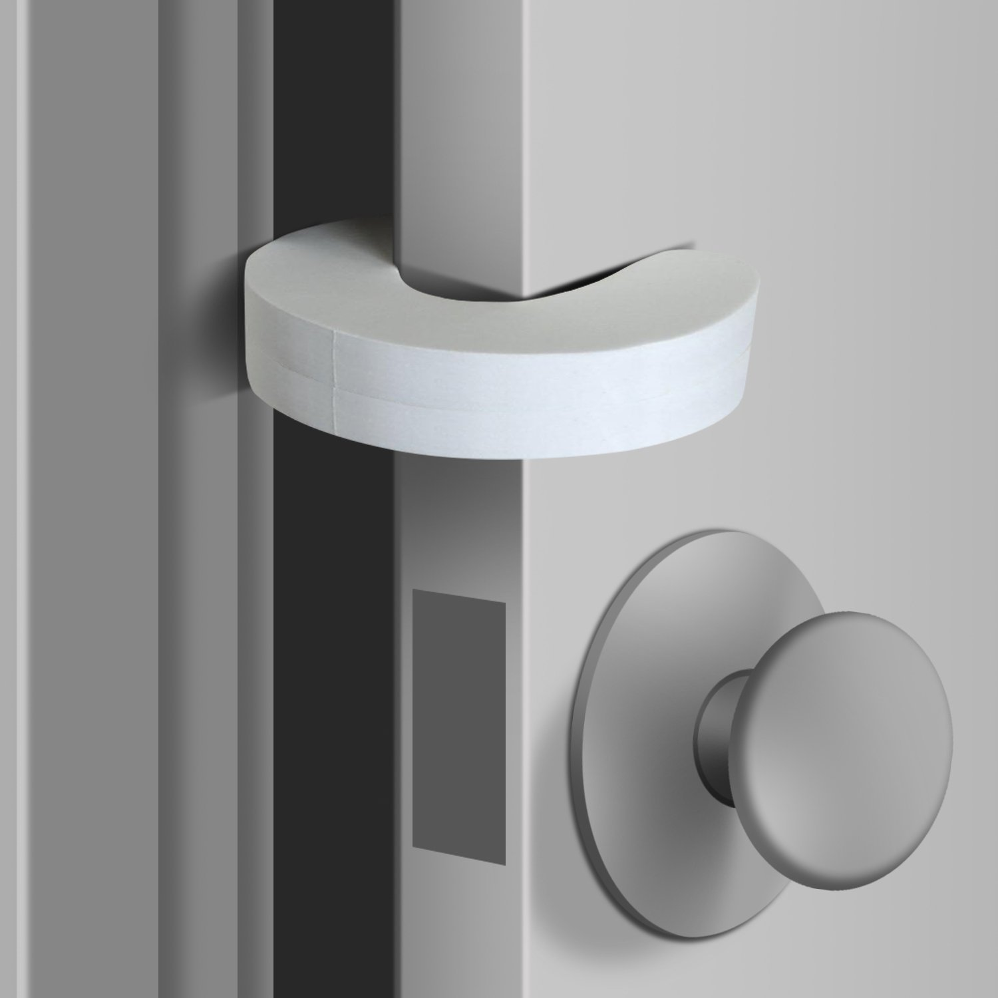
ドアストッパー
パッケージご依頼書
令和5年5月28日作成

Slide 2
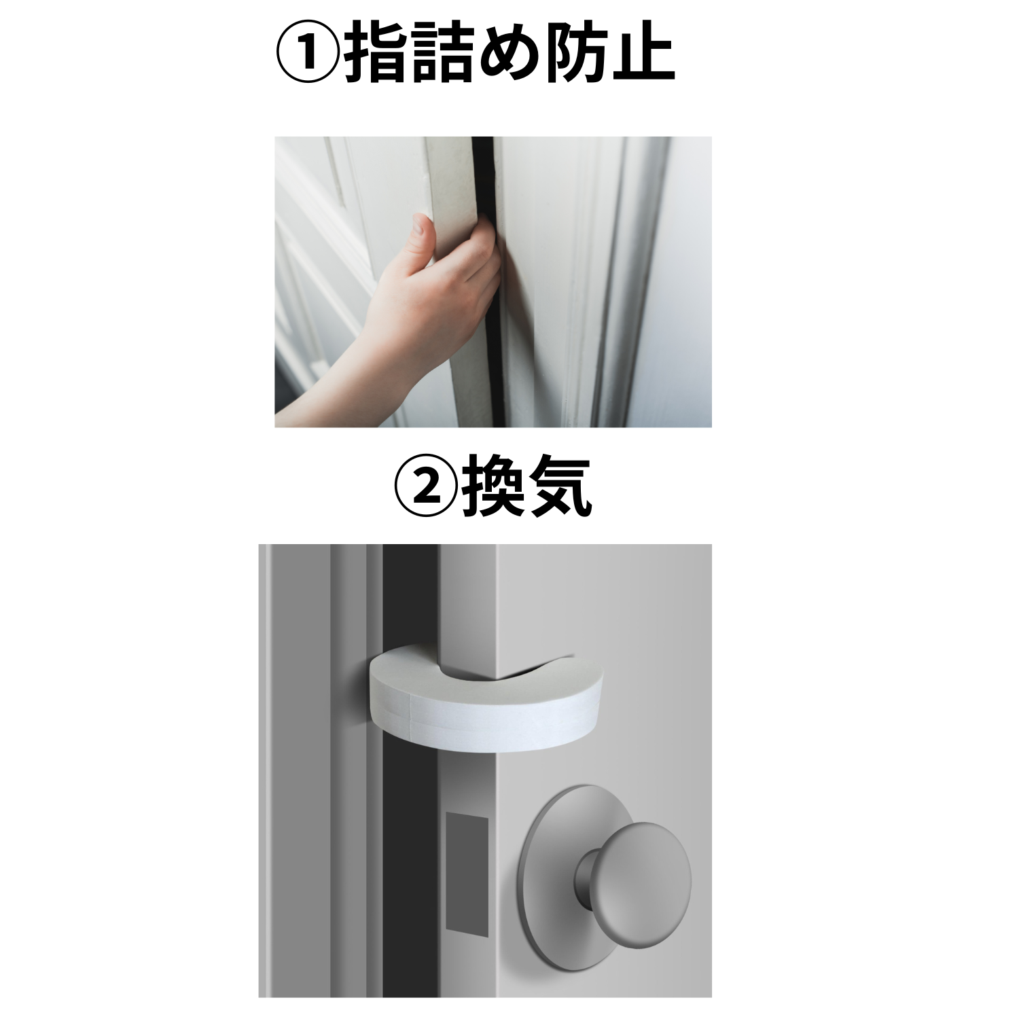
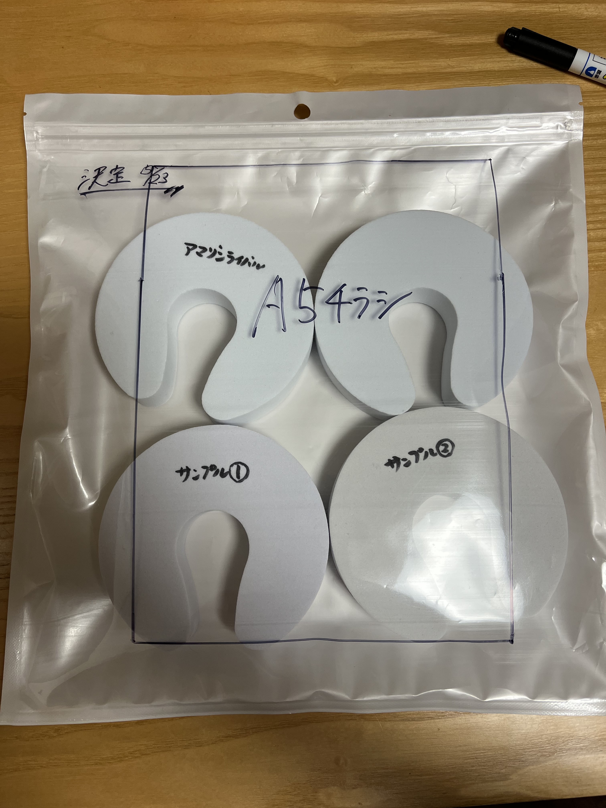
商品概要
①商品・パッケージ概要
パッケージ概要
A5チラシ
【商品名】ドアストッパー
【使用用途】
ドアの小口に取り付けることで
ドアを完全に閉めることなく
開けておくことができる
【説明】
OPP袋内にA5サイズのチラシを一枚入れることで、
簡易的なパッケージとして発売予定。
【詳細】
A5、片面、フルカラー

Slide 3
②パッケージに求めること
・市場を調査したところ大きく3つの使用用途が判明
①ペットの出入り
②換気（部屋、ドラム式乾燥機）
③子供の指詰め防止
使用イメージをパッケージで表現し、
直感的にこの商品が探しているものだと
認識してもらいたい。
・パッケージで高級感や信頼感を伝えたい
・工場出荷数を記載し、権威性を持たせたい
・個人で販売していることが伝わりづらい、
法人が出品しているような安心感が欲しい

Slide 4
③希望デザイン
・中央に商品名＋ブランド名
※この位置という縛りはありません。
・商品を使用した時の将来像がイメージできる3つの画像を配置
・デザインは右図のようにデザイン性がある配置を希望
・3色の色で表現してパッと見で使用用途がそれぞれあることを表現してほしい
（雑貨屋さんにありそうな淡いカラーリング希望）
・画像面積としては
①換気・ペット移動（どちらかというと換気）
②指詰め防止
上記の順番で考えていただきたいです。

Slide 5
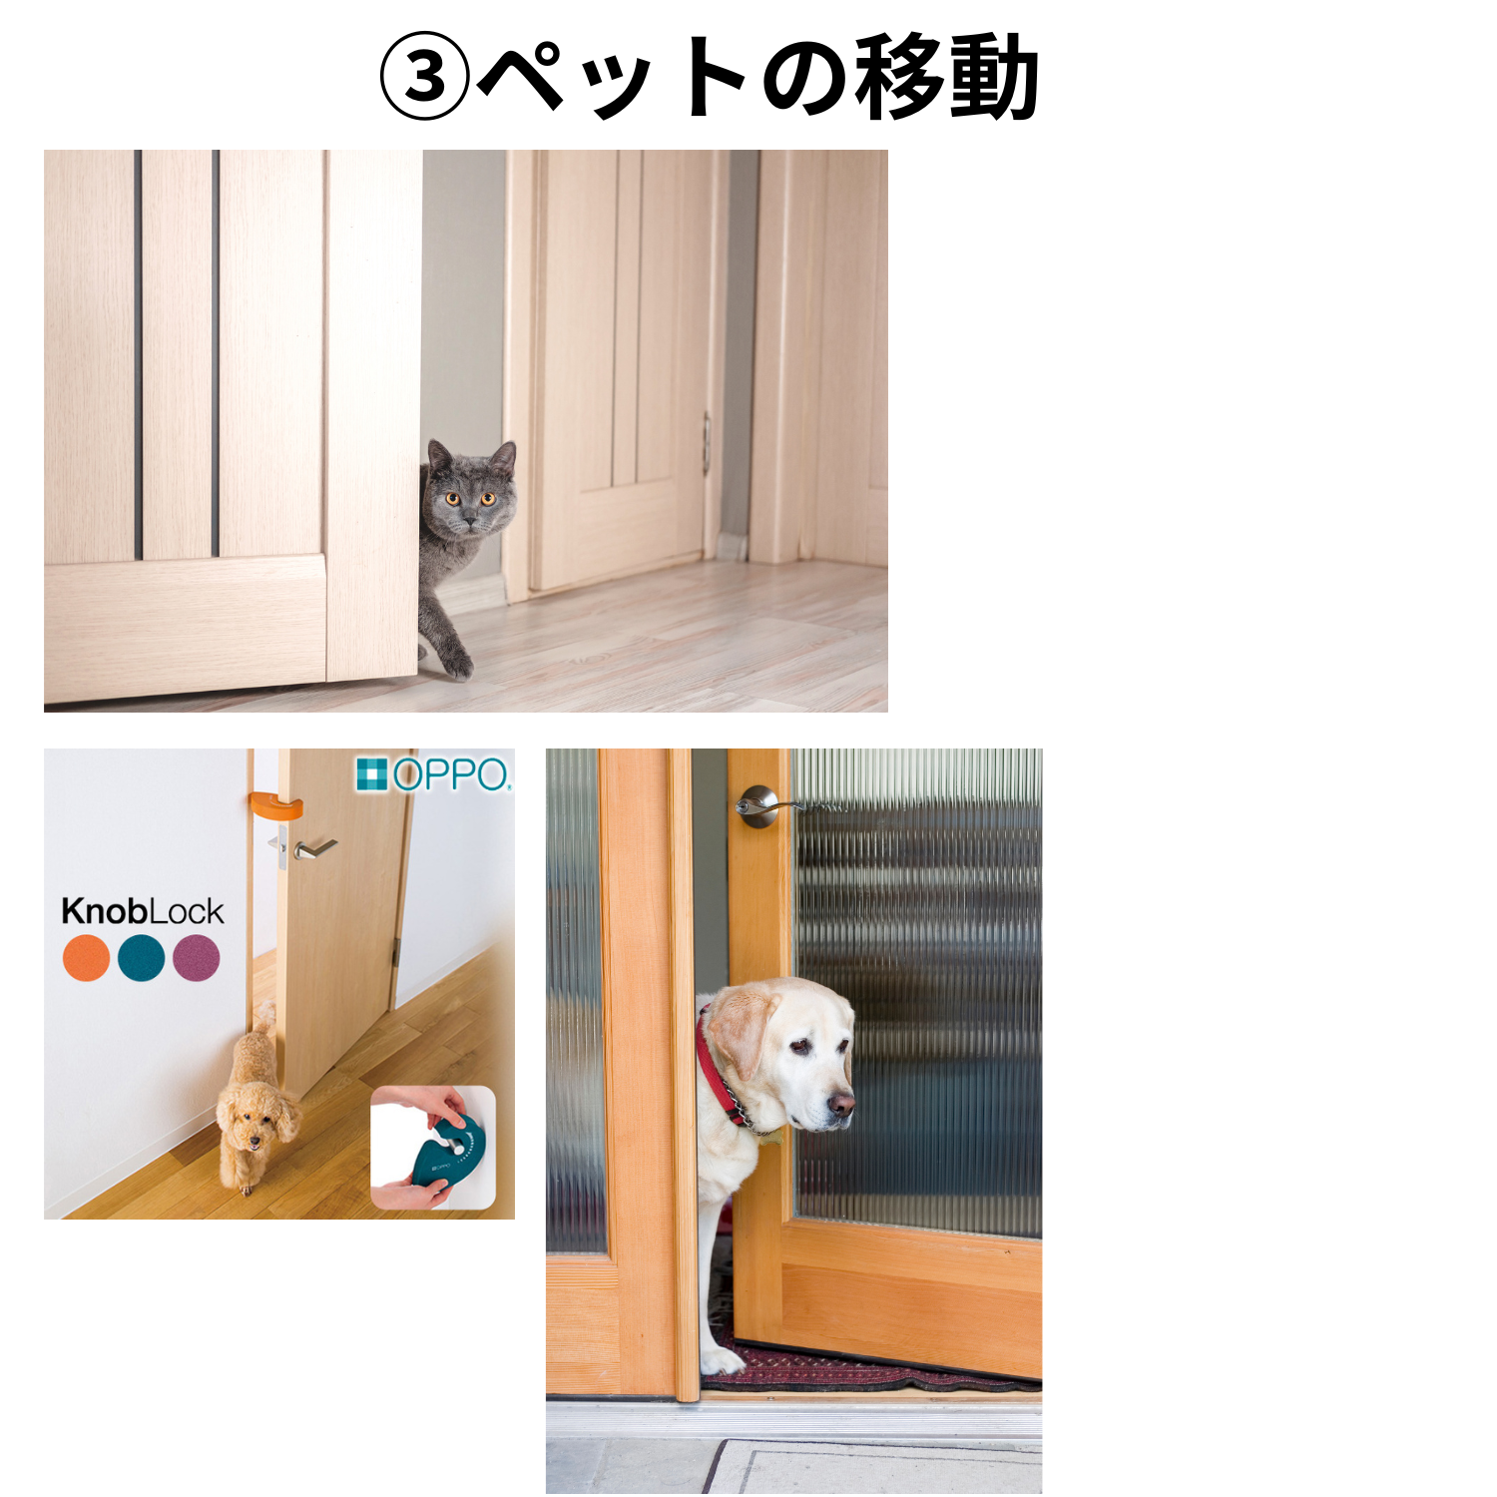
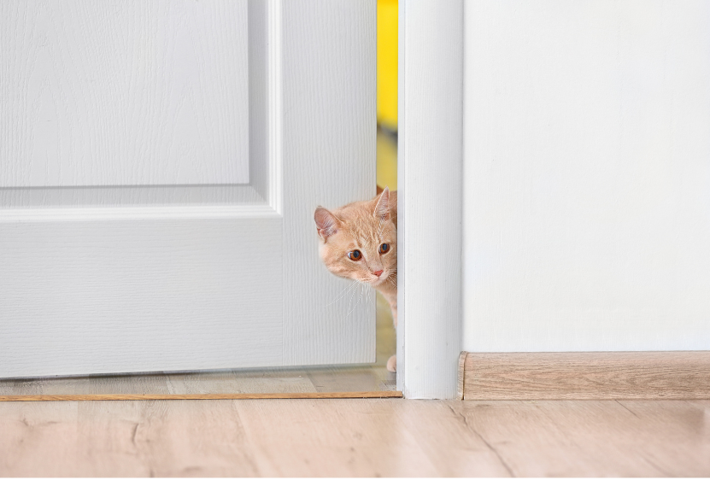
④使用イメージ画像
ペット移動用
・ペットが自分でドアを開けて部屋の
移動ができるイメージ
・商品画像をドアに合成して欲しい
他社商品例

Slide 6
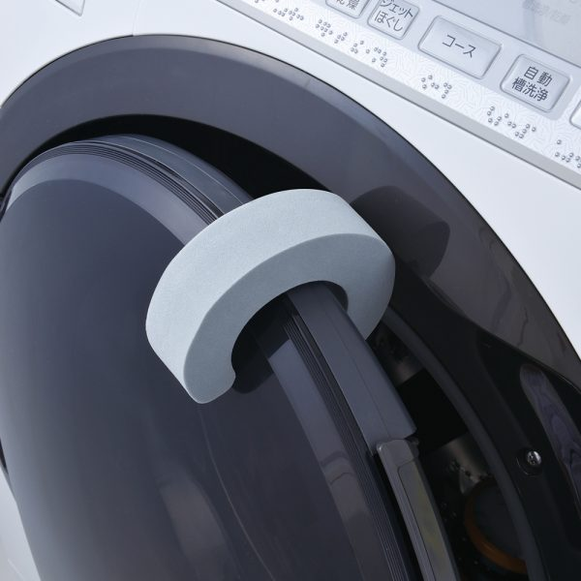
④使用イメージ画像
換気用
②換気用
・ただ部屋を換気するだけでなく、急な風が吹いた際
にも扉が勢いよくバタンと閉まらないことを伝えたい
・ドラム式洗濯機は乾燥しておかないとカビが生える
ので、使用していない際の換気時に使用

Slide 7
④使用イメージ画像
指詰め防止
③子供指詰め防止
・子供が指を扉に挟んでしまうのを防ぐ

Slide 8

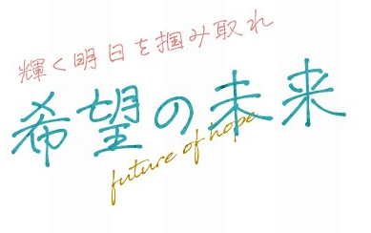
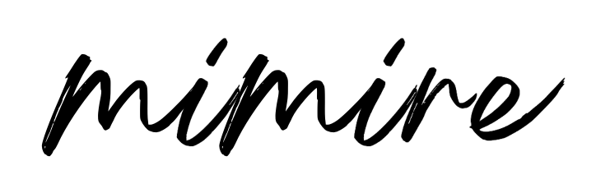
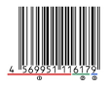
⑤セールスコピー
おかげさまで
工場出荷数
30000個突破
・商品名、キャッチコピーは大きめに目立たせる
「生活を、もっと、風通しよく」
DOOR STOPPER
mimire
ブランド名は、
筆記体で控えめに
⇧ブランドロゴ
⇧タイトルイメージ
JANコード記載
データは後日送付予定

Slide 9
⑥まとめ
・デザインに関しましては、あくまで希望デザインで、もっと良い表現方法
やデザイン構成がございましたら特に指定はありませんので、自由に作成
してください。
・使用画像に関しても、指定はございません。
使用のイメージが伝わる画像であればなんでも構いません。
イラストでも大丈夫です。
※ただし商品画像を合成で載せて欲しいです。
・商品は手元にあるので、欲しいアングル写真などございましたら、
撮影可能です。
細かいことでも何かございましたらご連絡をお待ちしております。

